Slide 1



Mišraus mokymosi kursas
„Įtraukiojo užimtumo skatinimas diegiant atviras inovacijas GLAM sektoriuje“
4 modulis: SKAITMENINIO TURINIO KŪRIMAS
1 užsiėmimas
Parengė: Academy of Entrepreneurship
Šį projektą Nr. 2022-1-AT01-KA220-ADU-00008513 finansavo Europos Sąjunga. Tačiau išreiškiamas požiūris ar nuomonė yra tik autoriaus (-ių) ir nebūtinai atspindi Europos Sąjungos ar OeAD-GmbH požiūrį ir nuomonę. Nei Europos Sąjunga, nei pagalbą teikianti institucija negali būti laikoma už juos atsakinga.

Slide 2


Užsiėmimo tikslai:
Mokymosi rezultatai:
Suprasti skaitmeninio turinio kūrimo sąvoką ir svarbą GLAM specialistams
Išnagrinėti skirtingus skaitmeninio turinio tipus, skirtus GLAM sektoriui
Susipažinti su skaitmeninio turinio kūrimui reikalingomis priemonėmis
Baigę šį užsiėmimą, besimokantieji turėtų gebėti:
Gebėti paaiškinti skaitmeninio turinio kūrimo sąvoką
Įvardyti įvairius skaitmeninio turinio tipus GLAM sektoriuje
Išmanyti apie skaitmeninio turinio kūrimo priemones
Notes:
Šio užsiėmimo tikslas - kad besimokantieji suprastų skaitmeninio turinio kūrimo esmę ir svarbą GLAM specialistams, išnagrinėtų skirtingus skaitmeninio turinio tipus ir susipažintų su skaitmeninio turinio kūrimui reikalingomis priemonėmis.
Baigę šią sesiją, jie gebės apibrėžti skaitmeninio turinio kūrimo sąvoką, nustatyti įvairius GLAM sektoriui reikalingo skaitmeninio turinio tipus ir susipažinti su skaitmeninio turinio kūrimo priemonėmis.

Slide 3
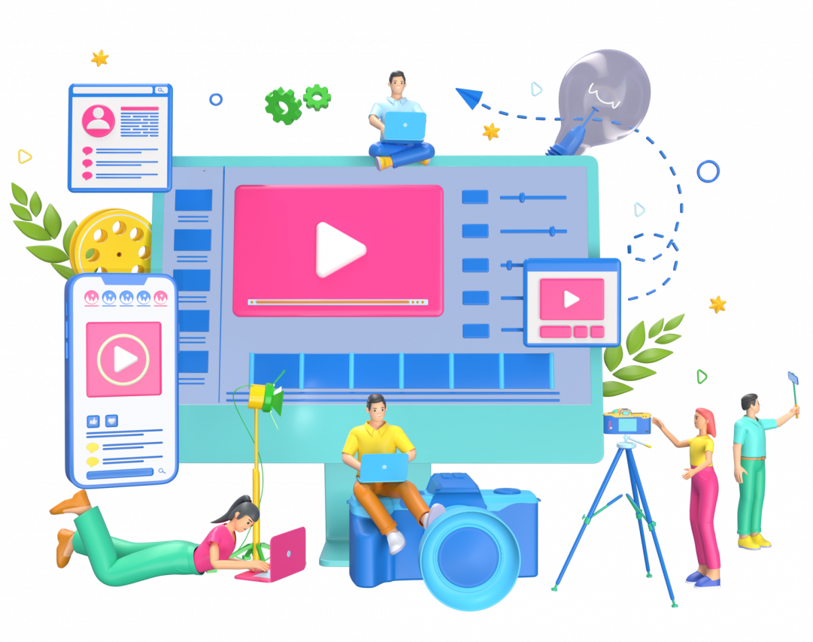
Skaitmeninio turinio kūrimas

Slide 4

Kas yra skaitmeninio turinio kūrimas?
Skaitmeninio turinio kūrimas - tai turinio kūrimas ir dalijimasis juo internete, pavyzdžiui, interneto svetainėse ir socialiniuose tinkluose.
Notes:
Skaitmeninio turinio kūrimas - tai turinio kūrimo ir skelbimo skaitmeninėse platformose, pavyzdžiui, svetainėse, socialiniuose tinkluose ir kt., procesas.

Slide 5
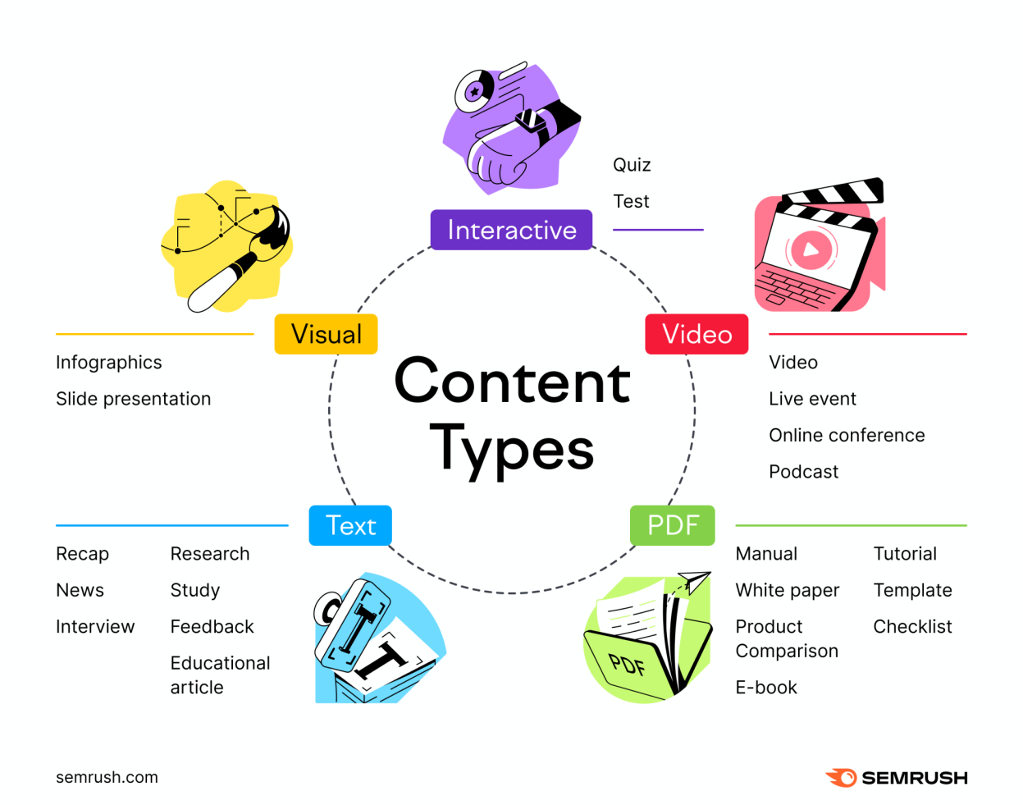
Skaitmeninio turinio pavyzdžiai
Keletas skaitmeninio turinio pavyzdžių:
Elektroninės knygos, tinklaraščiai, straipsniai, naujienlaiškiai
Podcast'ai, muzika, audioknygos
Vaizdo įrašai, filmai, TV laidos, tiesioginės transliacijos
Žaidimai, programėlės, programinė įranga
Socialinių tinklų pranešimai, komentarai, žinutės
Interneto svetainės, tiksliniai puslapiai, skelbimai
Notes:
Skaitmeninį turinį gali sudaryti tekstas, vaizdai, garso ir vaizdo įrašai, animacija, interaktyvios funkcijos ir kt. Tokio tipo turinys gali būti naudojamas įvairiais tikslais, pavyzdžiui, pramogai, švietimui, komunikacijai ir rinkodarai.

Slide 6



Kodėl skaitmeninio turinio kūrimas svarbus GLAM sektoriui?
Žmonės naudojasi internetu
Pateikiama naudinga informacija
Buvimas ir matomumas internete
Notes:
Skaitmeninis turinys GLAM specialistams svarbus dėl daugelio priežasčių. Visų pirma, tai susiję su matomumu: Statistikos duomenimis, 2023 m. spalio mėn. pasaulyje buvo 5,3 mlrd. interneto naudotojų, o tai sudarė 65,7 proc. pasaulio gyventojų. Visi šie žmonės, kurie yra prisijungę prie interneto, gali peržiūrėti GLAM institucijų teikiamą skaitmeninį turinį, kad gautų naudingos informacijos apie jų veiklą, darbo valandas, bilietų kainas, esamas ir būsimas parodas ir pan. Tai leidžia GLAM įstaigoms įsitvirtinti internete, o žmonėms užmegzti ryšį su įstaiga.

Slide 7



Kodėl skaitmeninio turinio kūrimas svarbus GLAM sektoriui?
Saugojimas ir prieiga
Auditorijos pritraukimas ir švietimas
Prieinamumas visame pasaulyje
Notes:
Kita priežastis - skaitmeninio turinio kūrimas leidžia GLAM specialistams skaitmeninti ir saugoti įvairius meno artefaktus, dokumentus ir kolekcijas. Perkėlus fizinę medžiagą į skaitmeninį formatą, šiais vertingais ištekliais gali naudotis ir jais mėgautis platesnė auditorija, nerizikuodama sugadinti originalių daiktų. Šis skaitmeninis turinys taip pat gali būti naudojamas edukacinėms programoms ir tyrimams bei interaktyviai patirčiai. Galiausiai, skaitmeninis turinys leidžia žmonėms iš viso pasaulio pasiekti ir tyrinėti GLAM institucijų kultūrines ir istorines vertybes. Taip skatinamas tarpkultūrinis supratimas ir vertinimas.

Slide 8

Skaitmeninio turinio tipai

Slide 9
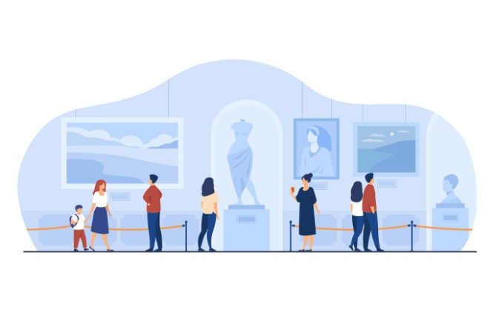
Skaitmeninio turinio tipai GLAM sektoriuje
Skaitmeniniai archyvai, meno kūriniai ir vaizdai
Multimedijų pristatymai
Skaitmeninės parodos
Skaitmeninis pasakojimas
Edukaciniai ištekliai
Socialinių tinklų turinys
Notes:
Kokio tipo skaitmeniniu turiniu domisi GLAM institucijos? Tai gali būti skaitmeniniai archyvai, meno kūriniai ir vaizdai, multimedijų pristatymai, skaitmeninės parodos ir skaitmeninis pasakojimas, švietimo ištekliai ir socialinių tinklų turinys.

Slide 10

Skaitmeniniai archyvai, meno kūriniai ir vaizdai
Internetinės galerijos, kuriose galima rasti rankraščių, meno kūrinių, paveikslų, žemėlapių, knygų ir kitos archyvinės medžiagos. Jose vartotojai gali tyrinėti detales iš arčiau.
Notes:
GLAM institucijos gali pasiūlyti galerijas pasiekiamas internetu su rankraščiais, meno kūrinių atvaizdais, paveikslais, žemėlapiais, knygomis ir kita archyvine medžiaga, kurią naudotojai gali tyrinėti iš arčiau.

Slide 11
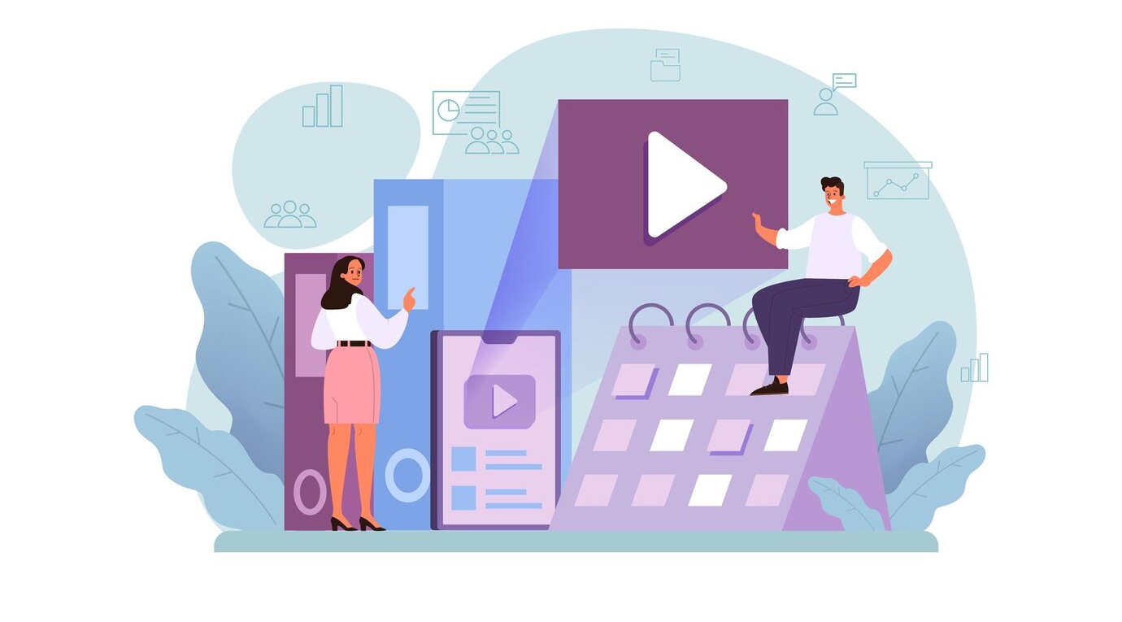
Multimedijų pristatymai
Dokumentiniai vaizdo filmai ar pristatymai apie konkrečius eksponatus ar istorinius įvykius, garso gidai ar podcast'ai, kuriuose pateikiama informacija apie artefaktus, meno kūrinius ar istorinį kontekstą.
Notes:
Multimedijų pristatymai taip pat gali būti naudingi GLAM institucijoms. Tai gali būti dokumentiniai vaizdo filmai ar pristatymai apie konkrečius eksponatus ar istorinius įvykius, garso gidai ar podcast'ai, kuriuose pateikiamos įžvalgos apie artefaktus, meno kūrinius ar istorinį kontekstą.

Slide 12
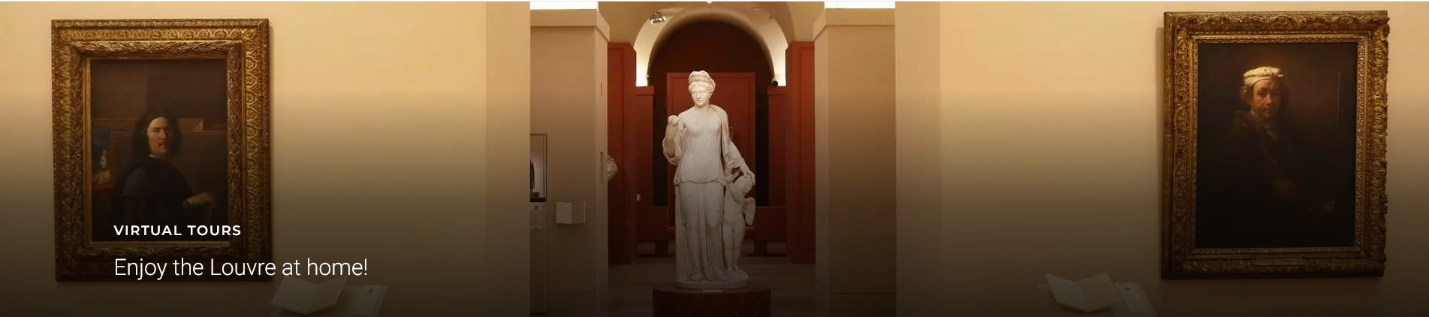
Skaitmeninės parodos
Virtualūs eksponatai, kuriuose rodomi radiniai, meno kūriniai ar istoriniai dokumentai su interaktyviomis funkcijomis (360 laipsnių vaizdas ar multimedijų elementai), siekiant pagerinti lankytojų patirtį.
Notes:
Skaitmeninėms parodoms gali būti priskiriamos virtualios ekspozicijos, kuriose rodomi radiniai, meno kūriniai ar istoriniai dokumentai panaudojant interaktyvias funkcijas, pavyzdžiui, multimedijos pristatymus, siekiant pagerinti lankytojų patirtį internete, lankantis virtualiose ekspozicijose.

Slide 13

Skaitmeninis pasakojimas
Skaitmeniniai pasakojimai, kuriais perteikiamos konkrečių eksponatų ar kolekcijų istorijos, tinklaraščio įrašai, straipsniai ar socialinių tinklų turinys, išryškinantis įdomius institucijos kolekcijų aspektus.
Notes:
Skaitmeninis pasakojimas perteikia konkrečių eksponatų ar kolekcijų istorijas. Taip pat gali būti rašomi tinklaraščio įrašai, straipsniai ar socialinių tinklų turinys, kuriame išryškinami įdomūs institucijos rinkinių aspektai.

Slide 14

Edukaciniai ištekliai
Nuotoliniai kursai arba seminarai internete įvairiomis su institucijos kolekcija susijusiomis temomis.
Notes:
Skaitmeniniai edukaciniai ištekliai taip pat gali būti pristatomi kaip internetiniai kursai ar internetiniai seminarai įvairiomis su institucijos kolekcija susijusiomis temomis. Nuotoliniai kursai internete gali būti struktūruotos vaizdo įrašų serijos (kartais kartu su tekstu ir užduočių lapais), skirtos informuoti apie institucijos eksponatus.

Slide 15

Socialinių tinklų turinys
Reguliarus informacijos atnaujinimas socialinių tinklų platformose, skatinantis naujus pirkimus, žvilgsnius į užkulisius ar istorinius faktus.
Notes:
GLAM institucijos taip pat gali teikti socialinių tinklų turinį, pavyzdžiui, reguliariai atnaujinti savo socialinių tinklų platformas, skatindamos naujus pirkimus, žvilgsnius į užkulisius ar istorinius faktus. Turinį galima skelbti populiariose platformose, pavyzdžiui, "Instagram", "Twitter", "LinkedIn", "Reddit" ir kt. Kiekvienai platformai gali būti nustatyti konkretūs formatai (pavyzdžiui, karuselės skelbimai "LinkedIn", temos "Twitter" ir kt.).

Slide 16

Skaitmeninio turinio kūrimo priemonės

Slide 17

Priemonės
Grafinis dizainas
Vaizdo įrašų redagavimas
Garso įrašų redagavimas
Rašymas ir turinio kūrimas
Notes:
Kai kurios skaitmeninio turinio kūrimo priemonės yra susijusios su grafiniu dizainu, vaizdo įrašų redagavimu, garso įrašų redagavimu, taip pat rašymu ir turinio kūrimu.

Slide 18


Grafinio dizaino įrankiai
Canva (https://www.canva.com/)
Piktochart (https://piktochart.com/)
Notes:
Keletas grafinio dizaino įrankių, padedančių kurti skaitmeninį turinį, yra "Canva" ir "Piktochart". Canva yra nemokama grafinio dizaino kūrimo priemonė, kuri puikiai tinka socialinių tinklų dizaino elementams kurti. Canva gali suteikti kūrybinių idėjų. Piktochart - tai platforma, leidžianti susipažinti su tuo, kas naudojama kuriant infografikus. Ji suteikia galimybę kurti paprastus infografikus nesinaudojant galinga dizaino kūrimo programine įranga.

Slide 19


Vaizdo įrašų redagavimo įrankiai
iMovie (https://imovie-app.com/)
DaVinci Resolve (https://www.blackmagicdesign.com/products/davinciresolve)
Notes:
Kai kurie vaizdo įrašų redagavimo įrankiai yra "iMovie" ir "DaVinci Resolve". Programa "iMovie" yra vaizdo įrašų redaktorius, kurį galite naudoti filmams redaguoti, efektams pridėti, pavadinimams ir titrams kurti. Programa "DaVinci Resolve" sujungia redagavimą, spalvų korekciją, vaizdo efektus, judesio grafiką ir garso postprodukciją vienoje programinėje įrangoje.

Slide 20


Garso įrašų redagavimo įrankiai
Audacity (https://www.audacityteam.org/)
Audiotool (https://www.audiotool.com/)
Notes:
Kai kurie garso įrašų redagavimo įrankiai yra "Audacity" ir "Audiotool". "Audacity" yra nemokama garso įrašymo ir redagavimo programinė įranga. Audiotool yra nemokama naršyklinė muzikos kūrimo programinė įranga ir platinimo platforma, leidžianti naudotojams kurti ir skelbti savo muzikos kūrinius, taip pat remiksuoti ir bendradarbiauti kuriant kūrinius realiuoju laiku.

Slide 21



Rašymo ir turinio kūrimo įrankiai
Microsoft Word (https://www.microsoft.com/en-us/microsoft-365/p/microsoft-365-personal/cfq7ttc0k5bf?activetab=pivot:overviewtab
Google dokumentai (https://www.google.com/docs/about/)
Grammarly (https://app.grammarly.com/)
Notes:
Kai kurie rašymo ir turinio kūrimo įrankiai yra "Microsoft Word", "Google" dokumentai ir "Grammarly". Naudodamiesi "Microsoft Word" sukurta tekstų rengykle - galite kurti, formatuoti ir redaguoti dokumentus, peržiūrėti ir bendrinti failus. "Google" dokumentai yra internetinis teksto tvarkytuvas, kuriuo galite kurti ir formatuoti dokumentus ir tai galite daryti tuo pačiu metu su kitais žmonėmis. Grammarly - tai rašymo programa, kuri padeda tobulinti rašymą ir taisyti gramatiką bei rašybą.

Slide 22
Šaltiniai
Ong, S. Q. (2023, June 28). Digital Content Creation: What It Is & How to Do It Successfully. SEO Blog by Ahrefs. https://ahrefs.com/blog/digital-content-creation/
Lyons, K. (2023, February 1). Digital Content Creation: What it is and how to excel at it. Semrush Blog. https://www.semrush.com/blog/digital-content-creation/
Peckham, A. (2022, July 11). Why is Digital Content So Important? DemandJump. https://www.demandjump.com/blog/why-is-digital-content-so-important
Greene, L. (2022, January 21). 5 Reasons Why Digital Content is Going to be the Next Big Thing in 2022 - Scoop.it Blog. Scoop.it Blog. https://blog.scoop.it/2022/02/08/5-reasons-why-digital-content-is-going-to-be-the-next-big-thing-in-2022/
Graham, A. (2023, October 25). Free graphic design software for beginners. Big Sea. https://bigsea.co/ideas/free-graphic-design-tools/
15 Best free video editing software for 2024. (2023, November 2). Shopify. https://www.shopify.com/blog/best-free-video-editing-software
Clark, S. (2023, November 13). The best free audio editor in 2024: make and mix audio content at no cost. TechRadar. https://www.techradar.com/best/best-free-audio-editors

Slide 23






„Įtraukiojo užimtumo skatinimas diegiant atviras inovacijas GLAM sektoriuje“
Projekto Nr: 2022-1-AT01-KA220-ADU-00008513

